Slide 1
Pravděpodobnost 11
VY_32_INOVACE_21-12
Zásobník úloh
Opakování, procvičení

Slide 2
Příklad 1
Určete pravděpodobnost, že
rodina se 4 dětmi má
a) právě dvě dívky P(A _{4,2})
b) aspoň tři dívky P(A _{4,3})
c) nejvýš jednu dívku P(A _{4,1})

Slide 3
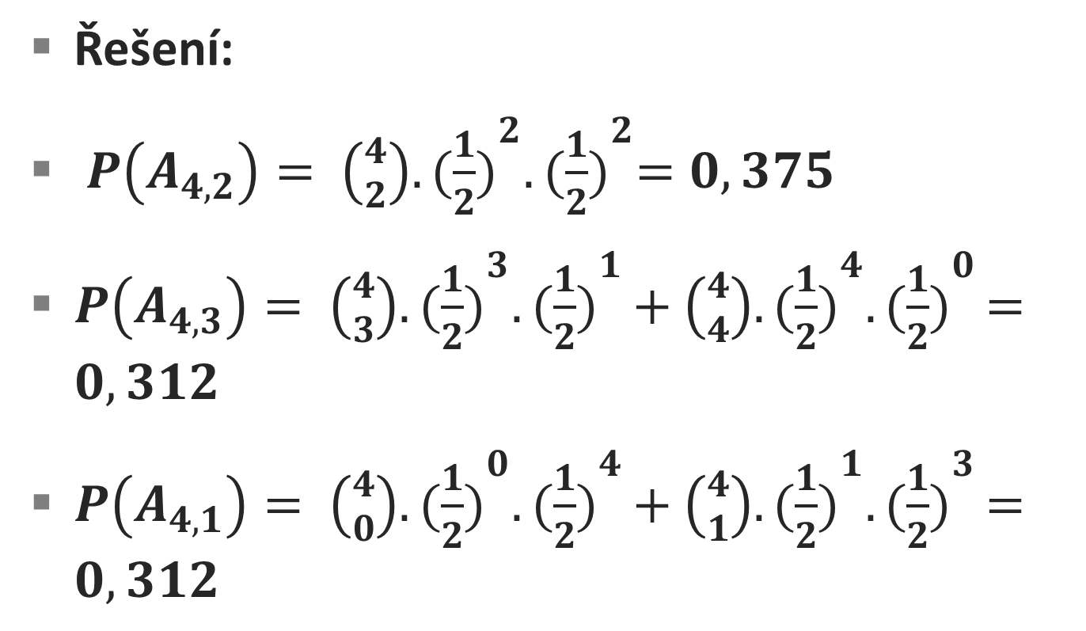
Příklad 1
Řešení:
$P\left(A_{4,2}\right)= \left({4 \atop 2}\right). {(\frac{1}{2})}^{2}.{(\frac{1}{2})}^{2}=0,375$
$P\left(A_{4,3}\right)= \left({4 \atop 3}\right). {(\frac{1}{2})}^{3}.{(\frac{1}{2})}^{1 }+ \left({4 \atop 4}\right). {(\frac{1}{2})}^{4}.{(\frac{1}{2})}^{0 }=0,312$
$P\left(A_{4,1}\right)= \left({4 \atop 0}\right). {(\frac{1}{2})}^{0}.{(\frac{1}{2})}^{4 }+ \left({4 \atop 1}\right). {(\frac{1}{2})}^{1}.{(\frac{1}{2})}^{3 }=0,312$

Slide 4
Příklad 2
Lék léčí úspěšně v 85 % případů.
Jaká je pravděpodobnost, že
při užití léků 10 pacienty
se aspoň 7 vyléčí ?

Slide 5
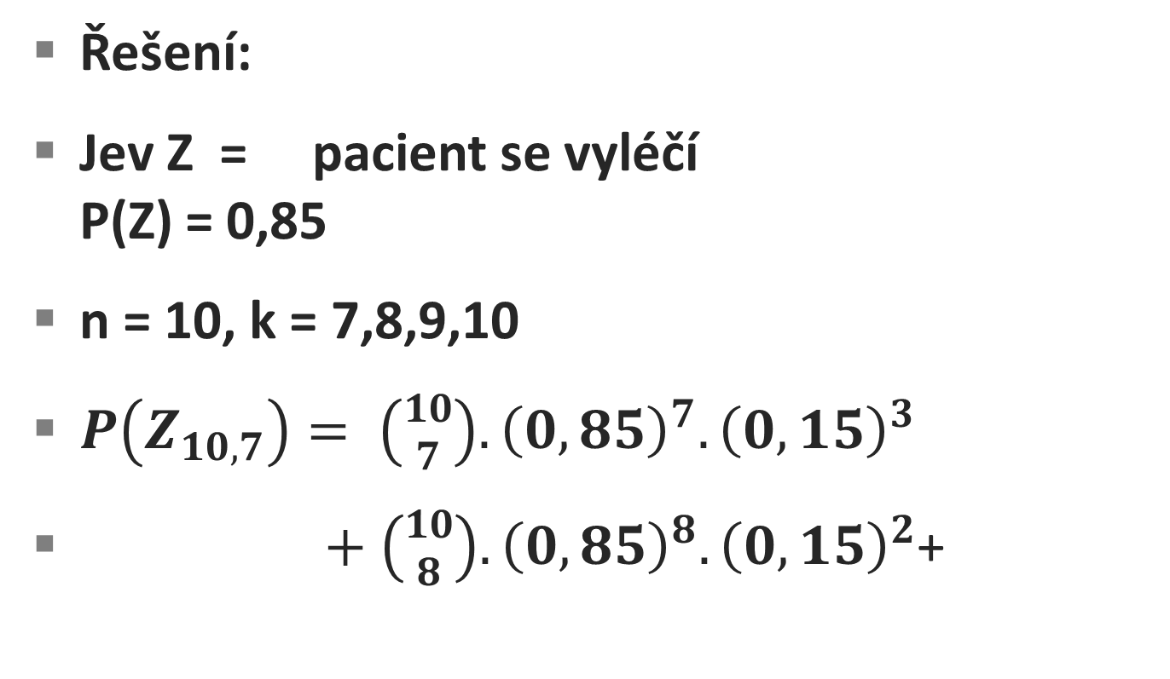
Příklad 2
Řešení:
Jev Z = pacient se vyléčí
P(Z) = 0,85
n = 10, k = 7,8,9,10
$P\left(Z_{10,7}\right)= \left({10 \atop 7}\right). {\left(0,85\right)}^{7}.{\left(0,15\right)}^{3 }$
$+ \left({10 \atop 8}\right). {\left(0,85\right)}^{8}.{\left(0,15\right)}^{2}$+

Slide 6
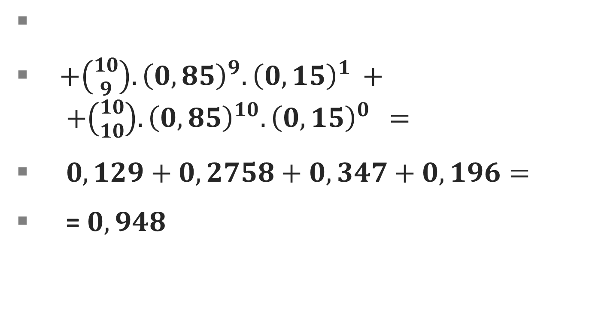
Příklad 2
$+\left({10 \atop 9}\right). {\left(0,85\right)}^{9}.{\left(0,15\right)}^{1 }+ +\left({10 \atop 10}\right). {\left(0,85\right)}^{10}.{\left(0,15\right)}^{0 } =$
$0,129+0,2758+0,347+0,196=$
= $0,948$

Slide 7
Příklad 3
Který z následujících jevů má větší pravděpodobnost?
a) jev A – padnutí aspoň jedné šestky při hodu 6 kostkami
b) jev B – padnutí aspoň dvou šestek při hodu 12 kostkami
c) jev C – padnutí aspoň tří šestek při hodu 18 kostkami ?

Slide 8
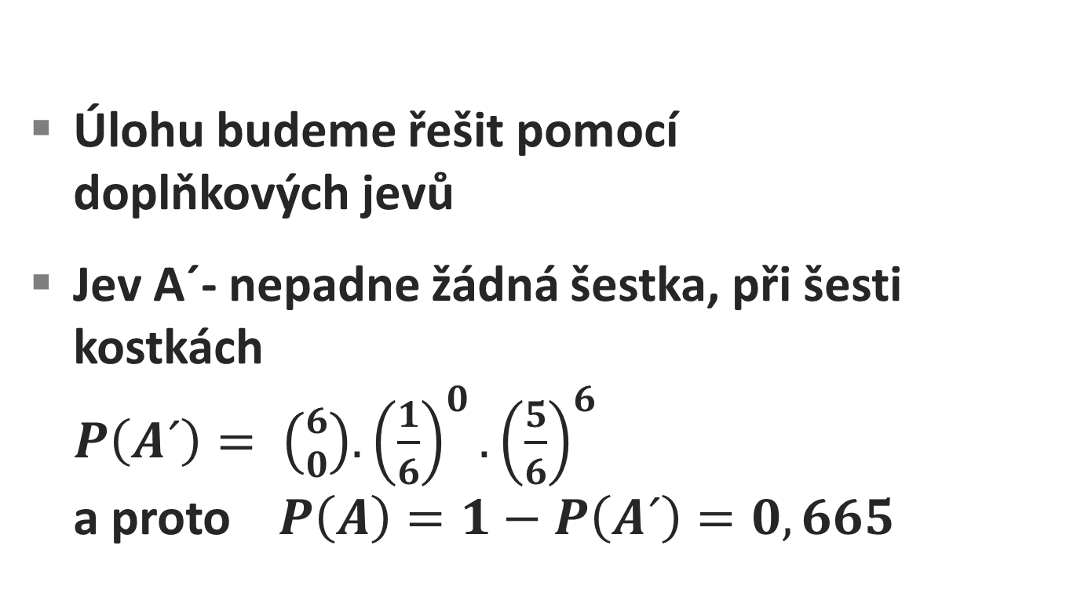
Příklad 3
Úlohu budeme řešit pomocí
doplňkových jevů
Jev A´- nepadne žádná šestka, při šesti kostkách
$P\left(A´\right)= \left({6 \atop 0}\right). {\left(\frac{1}{6}\right)}^{0}.{\left(\frac{5}{6}\right)}^{6 }$
a proto $P\left(A\right)=1−P\left(A´\right)=0,665$

Slide 9
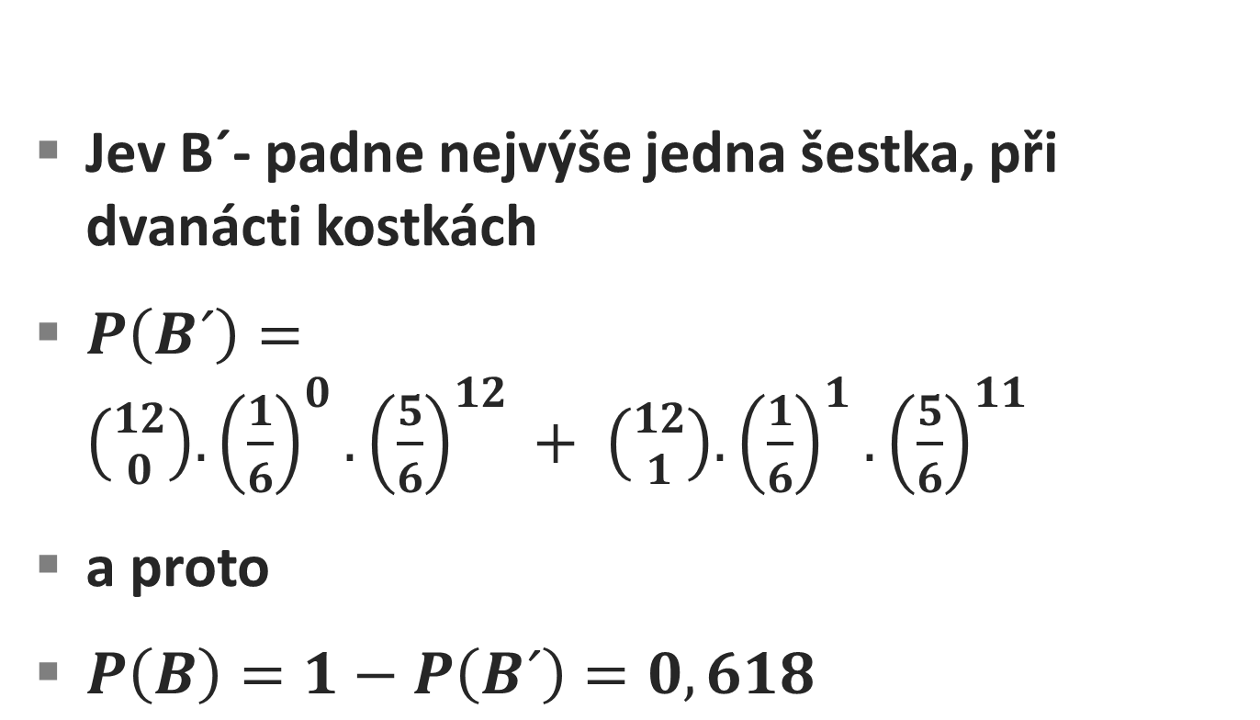
Příklad 3
Jev B´- padne nejvýše jedna šestka, při dvanácti kostkách
$P\left(B´\right)=\left({12 \atop 0}\right). {\left(\frac{1}{6}\right)}^{0}.{\left(\frac{5}{6}\right)}^{12 }+ \left({12 \atop 1}\right). {\left(\frac{1}{6}\right)}^{1}.{\left(\frac{5}{6}\right)}^{11 }$
a proto
$P\left(B\right)=1−P\left(B´\right)=0,618$

Slide 10
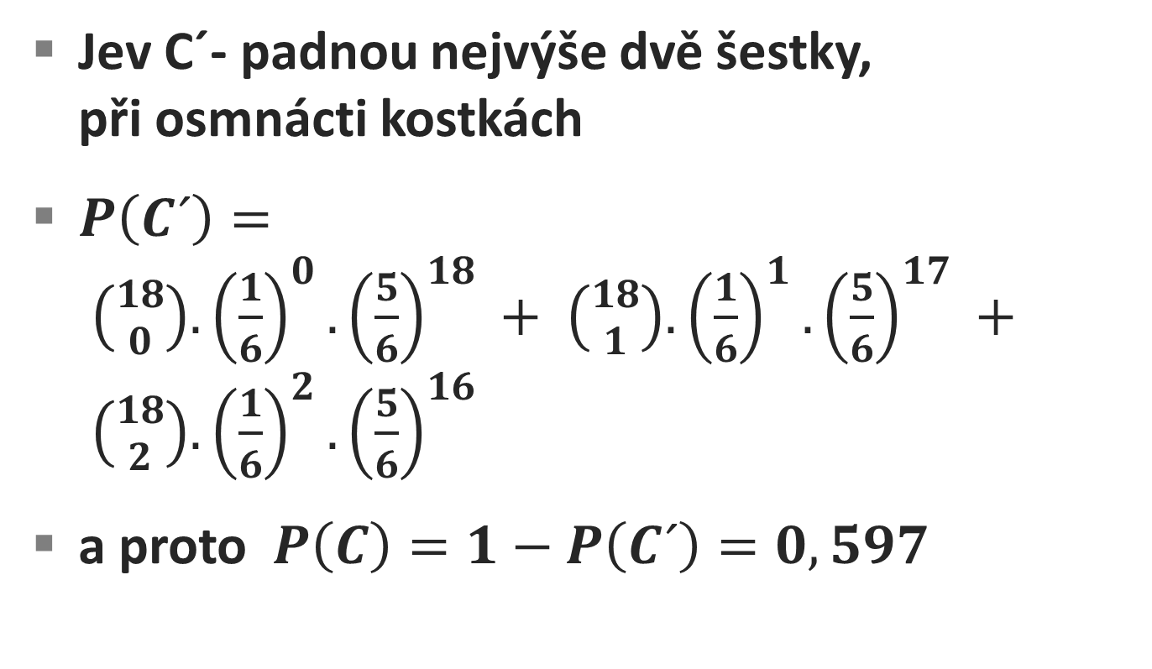
Příklad 3
Jev C´- padnou nejvýše dvě šestky,
při osmnácti kostkách
$P\left(C´\right)= \left({18 \atop 0}\right). {\left(\frac{1}{6}\right)}^{0}.{\left(\frac{5}{6}\right)}^{18 }+ \left({18 \atop 1}\right). {\left(\frac{1}{6}\right)}^{1}.{\left(\frac{5}{6}\right)}^{17 }+ \left({18 \atop 2}\right). {\left(\frac{1}{6}\right)}^{2}.{\left(\frac{5}{6}\right)}^{16 }$
a proto $P\left(C\right)=1−P\left(C´\right)=0,597$

Slide 11
Příklad 3
Největší je tedy pravděpodobnost jevu A.

Slide 12
Příklad 4
Na skladě je 1000 výrobků stejného
druhu, z toho 100 druhé kvality.
Z těchto výrobků vybereme náhodně
5 kusů.
Jaká je pravděpodobnost, že
mezi nimi budou nejvýše dva
druhé kvality ?

Slide 13
Příklad 4
Řešení:
Pravděpodobnost vytažení výrobku
první jakosti je P(A) = 0,9.
Pravděpodobnost vytažení výrobku
druhé jakosti je P(A´) = 0,1.
Nejvýše dva znamená… ( žádný, jeden,
dva)

Slide 14
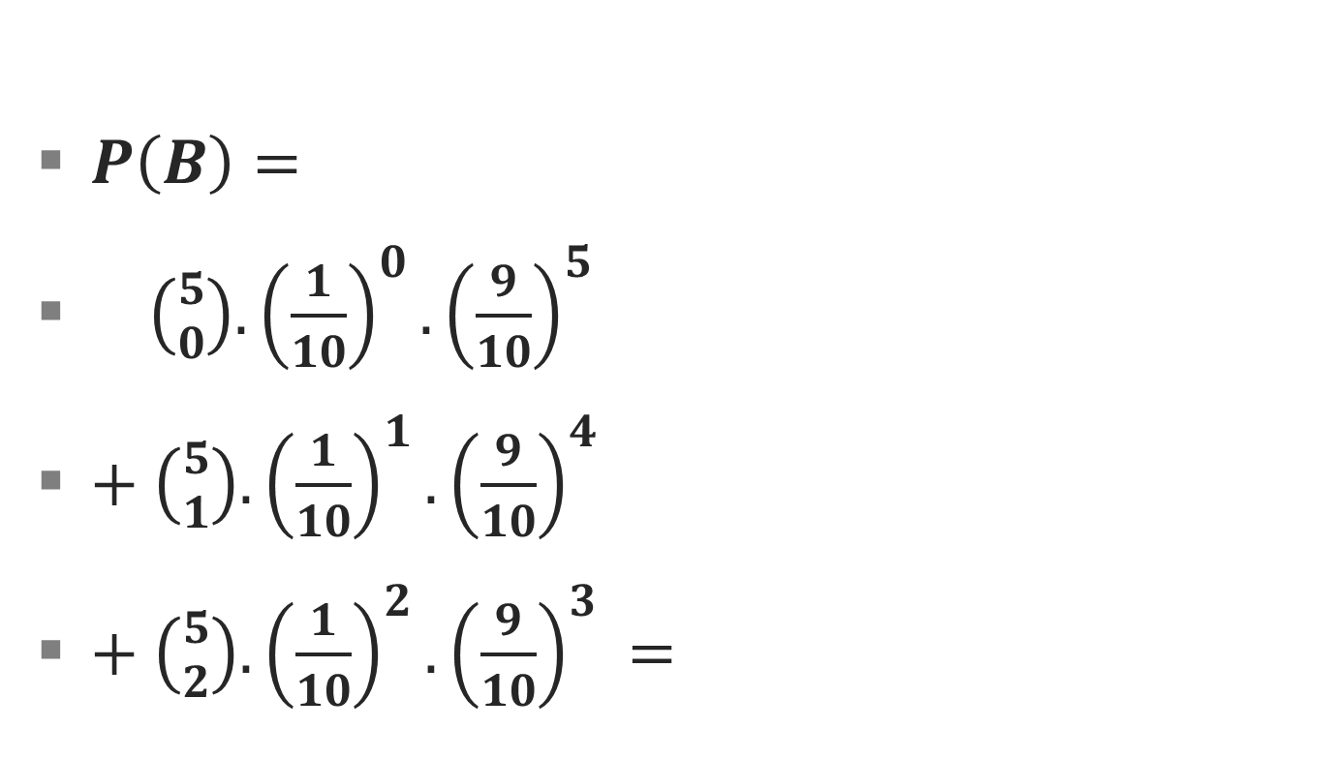
Příklad 4
$P\left(B\right)=$
$\left({5 \atop 0}\right). {\left(\frac{1}{10}\right)}^{0}.{\left(\frac{9}{10}\right)}^{5 }$
$+ \left({5 \atop 1}\right). {\left(\frac{1}{10}\right)}^{1}.{\left(\frac{9}{10}\right)}^{4 }$
$+ \left({5 \atop 2}\right). {\left(\frac{1}{10}\right)}^{2}.{\left(\frac{9}{10}\right)}^{3 }=$

Slide 15
Příklad 4
= 0,59 + 0,328 + 0,073 = 0,99

Slide 16
Příklad 5
Správce mincovny dává do každé kazety
se 100 mincemi jednu falešnou. Král dá
prověřit 100 kazet tak, že z každé vybere
po jedné minci a ta se přezkoumá.
Jaká je pravděpodobnost, že správce
bude přistižen ?

Slide 17
Příklad 5
Řešení:
Pravděpodobnost vytažení falešné
mince je P(F) = 0,01
Pravděpodobnost vytažení dobré
mince je 1 – P(F) = 0,99.
Správce nebude přistižen, když bude
nula krát vytažena falešná mince a
100 krát dobrá mince, tzn.

Slide 18
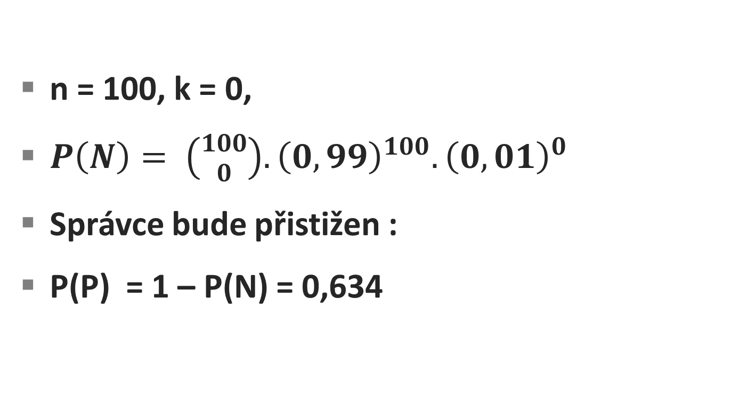
Příklad 5
n = 100, k = 0,
$P\left(N\right)= \left({100 \atop 0}\right). {\left(0,99\right)}^{100}.{\left(0,01\right)}^{0 }$
Správce bude přistižen :
P(P) = 1 – P(N) = 0,634

Slide 19
Příklad 6
V garáži je 10 autobusů. Pravděpodobnost,
že je provozuschopný je 0,8.
Jaká je pravděpodobnost, že
a) v daném dni bude právě 6 autobusů
použitelných ?
b) aspoň 4 budou provozuschopné ?

Slide 20
Děkuji za pozornost
Autor DUM: Mgr. Jan Bajnar

